Slide 1
LES0187 - Finanças Aplicadas ao Agronegócio
1º Semestre 2020

Slide 2
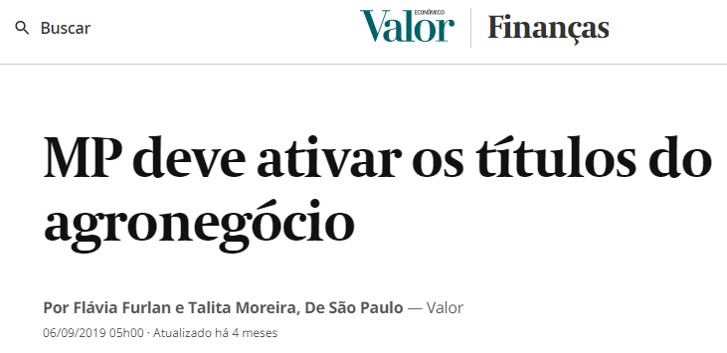
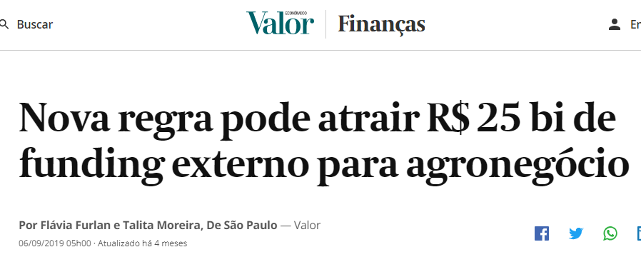

Slide 3
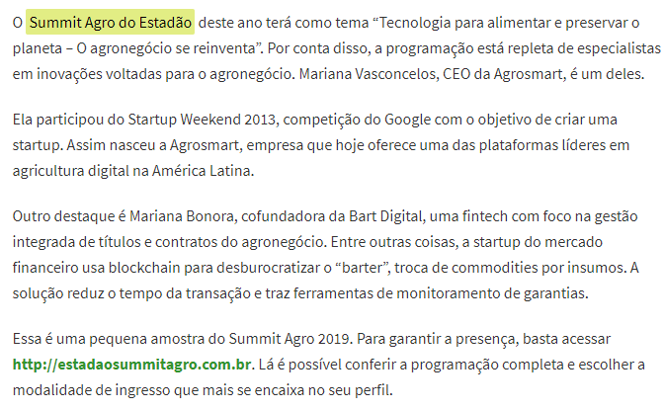

Slide 6
Finanças Aplicadas ao Agronegócio

Slide 7
Finanças Aplicadas ao Agronegócio
Aplicações:
Escolha de forma de pagamento de insumos

Slide 8
Finanças Aplicadas ao Agronegócio
Aplicações:
Escolha de forma de pagamento de insumos
Aplicação do excesso de caixa
Avaliação de projetos e de empresas

Slide 9
Finanças Aplicadas ao Agronegócio
Aplicações:
Escolha de forma de pagamento de insumos
Aplicação do excesso de caixa
Avaliação de projetos e de empresas
Contratação de empréstimos e financiamentos

Slide 11
Finanças Aplicadas ao Agronegócio
Aplicações:
Escolha de forma de pagamento de insumos
Aplicação do excesso de caixa
Avaliação de projetos e de empresas
Contratação de empréstimos e financiamentos
...

Slide 12
PROGRAMA

Slide 13
PROGRAMA
OBJETIVO
Capacitar quanto aos princípios e às técnicas de matemática financeira e sua utilização em finanças, análise de investimentos e engenharia econômica. Adicionalmente, serão introduzidos conceitos e aplicações de crédito rural, além de preparar o aluno para as disciplinas Gestão dos Negócios Agroindustriais e Elaboração e Análise de Projetos

Slide 14
PROGRAMA
PROGRAMA ANALÍTICO
Introdução à matemática financeira e suas aplicações
Juros simples e compostos
Inflação, juros nominais e juros reais
Séries elementares e aplicações em matemática financeira
Valor presente e aplicações
Introdução ao uso de planilhas eletrônicas e calculadoras financeiras
Indicadores de avaliação de investimentos: vpl, payback, tir e tir modificada
Sistemas de amortização de dívidas e construção de planos de pagamentos
Introdução à análise de investimentos em situações determinísticas e envolvendo riscos
Crédito rural e contratos bancários

Slide 15
PROGRAMA
TEXTO BÁSICO RECOMENDADO
ASSAF NETO, A. Matemática Financeira e suas Aplicações. Atlas, 2009.
CARVALHO, L. C. S. Matemática Financeira Aplicada. Editora FGV, 2009.
HUMMEL, P. R. Matemática Financeira e Engenharia Econômica. 1ª. Edição, Thomson Pioneira.
LIMA, R.A.S.; NISHIYAMA, A.M. Contratos bancários aspectos jurídicos e técnicos da matemática financeira para advogados. São Paulo: Atlas, 2007
ROSS, Stephen A.; WESTERFIELD, Randolph W.; JAFFE, Jeffrey F. Administração financeira. São Paulo: Atlas, 2002
TORRES, Oswaldo F.F. Fundamentos de Engenharia Econômica. São Paulo: Thomson Learning, 2006

Slide 16
PROGRAMA
CRITÉRIO DE AVALIAÇÃO
Nota final = 0,8 x P + 0,2 x T
Em que P é a média aritmética das três provas e T é a nota média dos trabalhos.

Slide 17
PROGRAMA
CRITÉRIO DE AVALIAÇÃO
Nota final = 0,8 x P + 0,2 x T
Datas das Provas:
P₁: 31 de março
P₂: 19 de maio
P₃: 23 de junho

Slide 18
PROGRAMA
CRITÉRIO DE AVALIAÇÃO
Nota final = 0,8 x P + 0,2 x T
P₁: 31 de março
P₂: 19 de maio
P₃: 23 de junho
REVISÃO DE PROVA: SERÃO REALIZADAS EXCLUSIVAMENTE NOS DIAS AGENDADOS POR OCASIÃO DA DIVULGAÇÃO DAS NOTAS. NÃO HAVERÁ EXCEÇÃO A ESSA REGRA.
Haverá prova repositiva no dia 30/junho/2020 (não é substitutiva!)

Slide 19
O que é melhor?
Receber R$ 2.000,00 hoje
Receber R$ 1.000,00 hoje e R$ 1.000,00 daqui um ano

Slide 20
Conceitos Iniciais
Valor do dinheiro no tempo
Custo de Oportunidade
Valor Presente e Valor Futuro

Slide 21
Juros
Exercícios
Qual será o montante de um capital de R$ 5.000, aplicado a 12% ao ano, juros simples, por dois anos?
Qual será o montante de um capital de R$ 5.000, aplicado a 12% ao ano, juros compostos, por dois anos?
R$ 6.200,00
R$ 6.272,00

Slide 22
Juros
Exercícios
Um indivíduo toma um empréstimo de R$ 160,00 pelo prazo de 100 dias. O banco cobra juros simples de 9,0% ao ano. Calcule o valor total (principal acrescido de juros) que deverá ser pago no vencimento desta operação.
Um indivíduo toma um empréstimo de R$ 160,00 pelo prazo de 100 dias. O banco cobra juros compostos de 9,0% ao ano. Calcule o valor total (principal acrescido de juros) que deverá ser pago no vencimento desta operação. Considere que ocorre capitalização diária dos juros.
R$ 164,00
R$ 163,88

